Slide 1
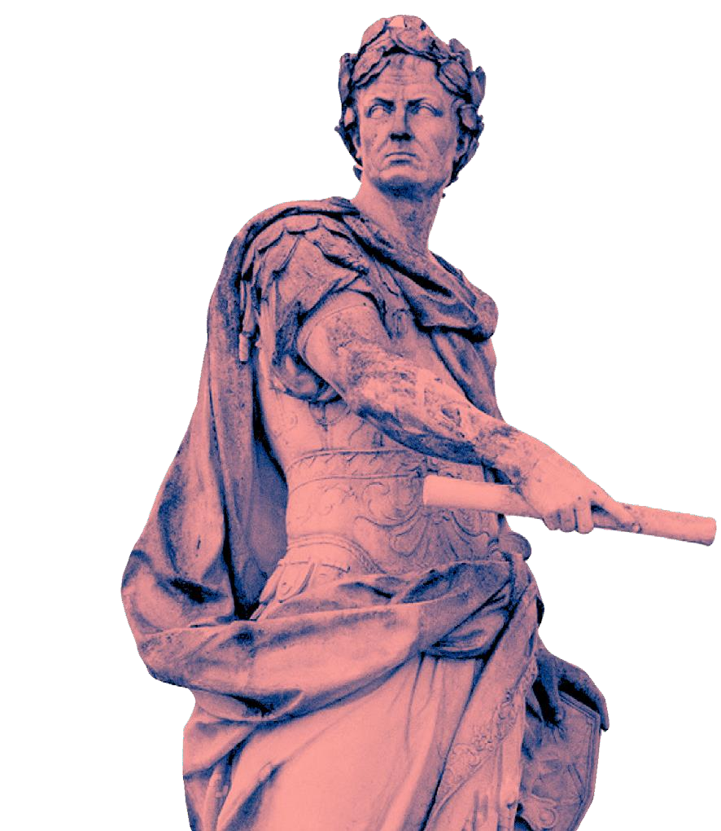




«Волонтеры культуры»
Осинского муниципального района
При поддержке:

Slide 2
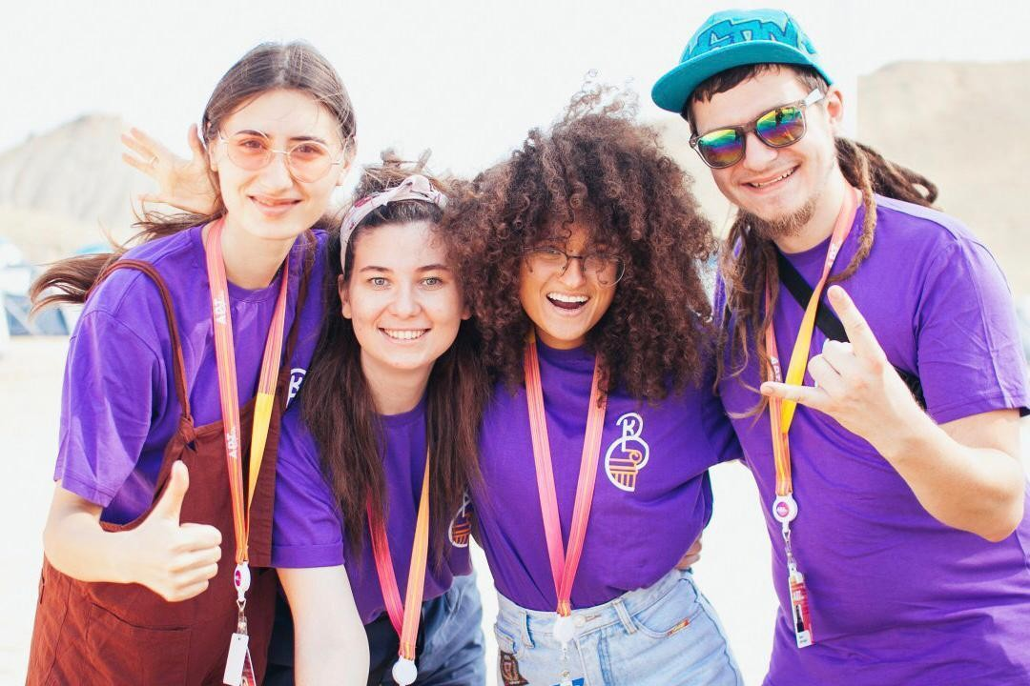

Цель движения«Волонтеры культуры»
сформировать сообщество активных граждан, участвующих в волонтерской деятельности в сфере культуры, реализующих творческие и социокультурные инициативы.
Основные задачи:
Обеспечить системное развитие движения
Сформировать сеть волонтерских центров на базах учреждений культуры
Увеличить количество волонтеров, зарегистрировавшихся на портале ДОБРО.РУ

Slide 3
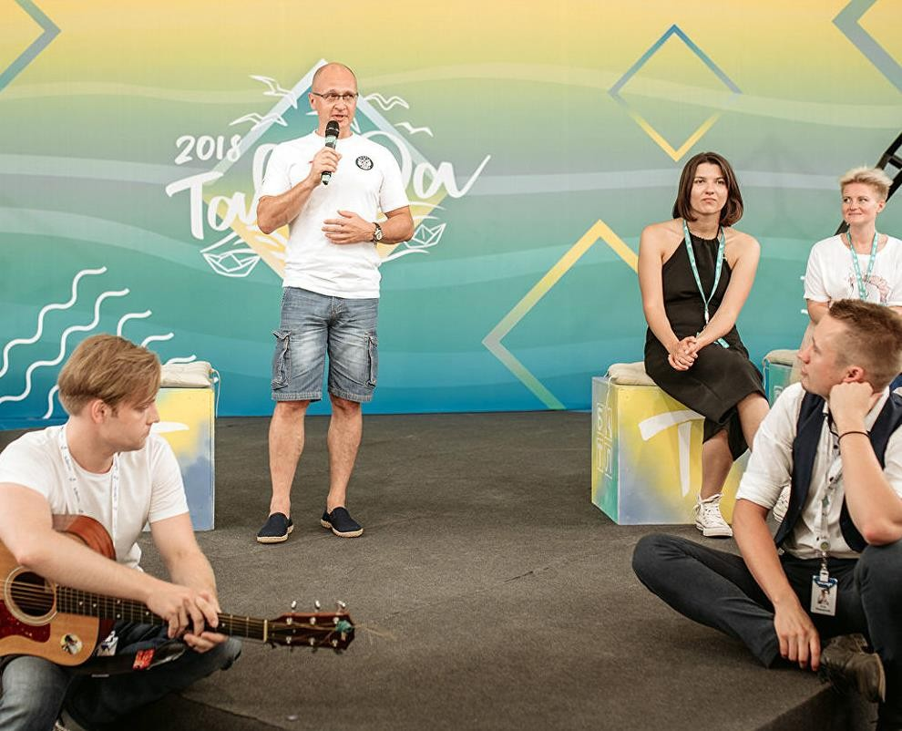

Как создавалось движение?
Концепция общественного движения была презентована и поддержана первым заместителем Руководителя Администрации Президента Российской Федерации Сергеем Кириенко в августе 2018 года на Всероссийском образовательном форуме «Таврида»
В 2019 году Министерство культуры Российской Федерации включило в Национальный проект «Культура» федеральную программу «Волонтеры культуры»
12 МАРТА 2019 года на базе Ассоциации волонтерских центров создана Дирекция общественного движения
«Волонтеры культуры»

Slide 4
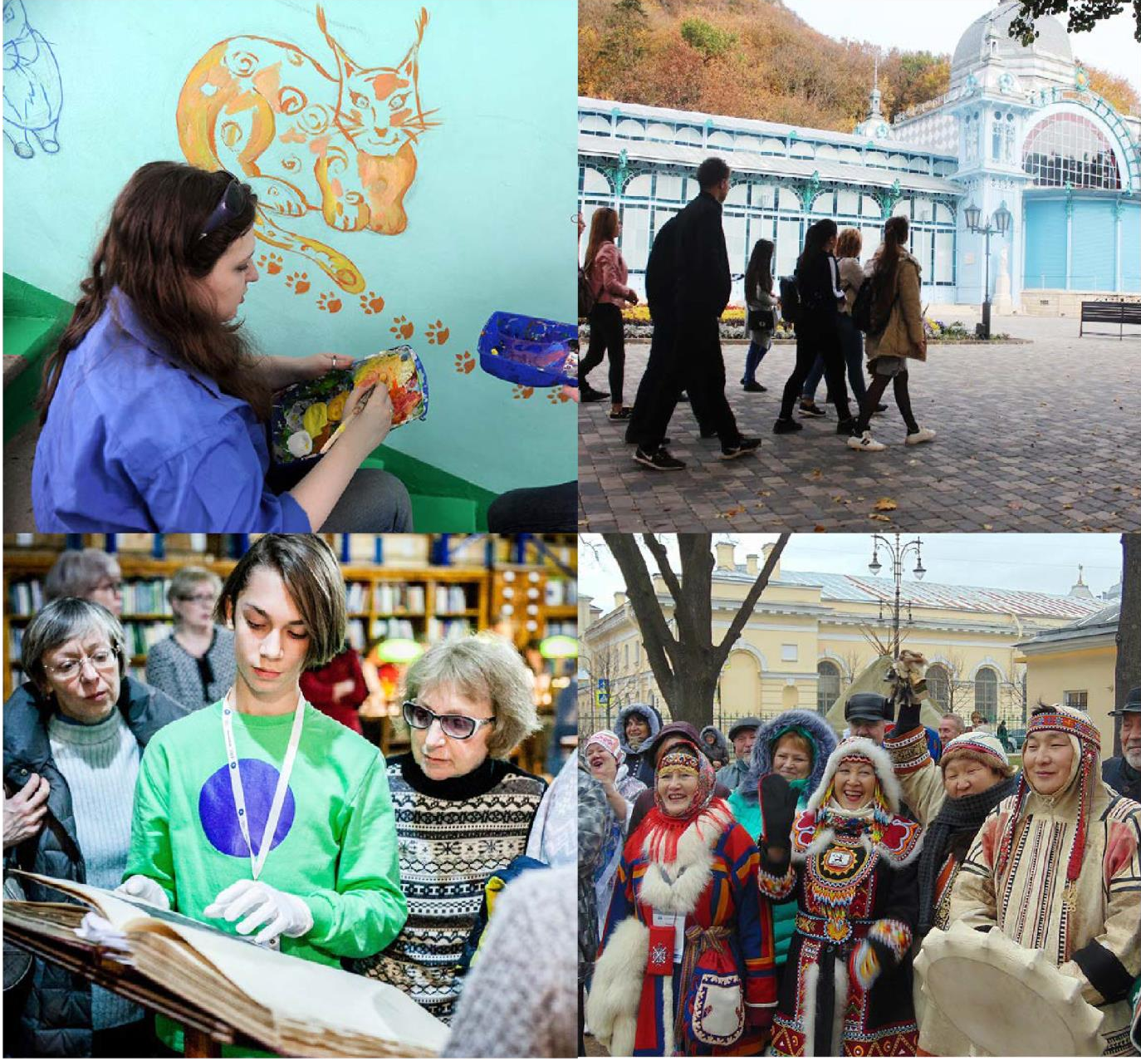
Направления деятельности движения
1.
2.
3.
4.
Работа с учреждениями культуры
Сохранение культурного наследия, восстановление памятников истории и культуры
Реализация творческих и социокультурных проектов
Организация волонтерских программ крупных культурных событий
5.
Организация туристических маршрутов
и культурных пространств в городах

Slide 5
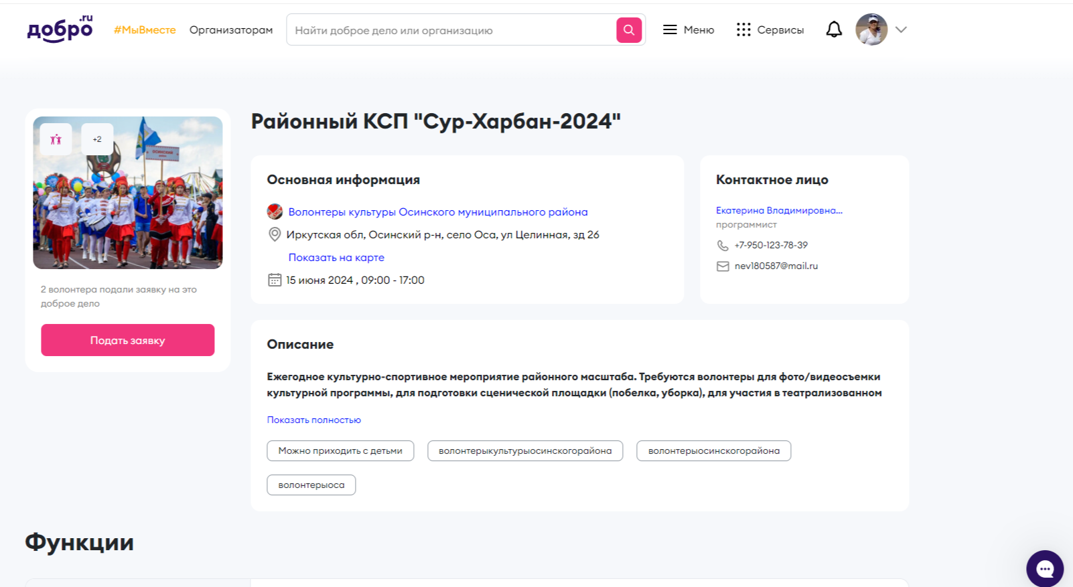
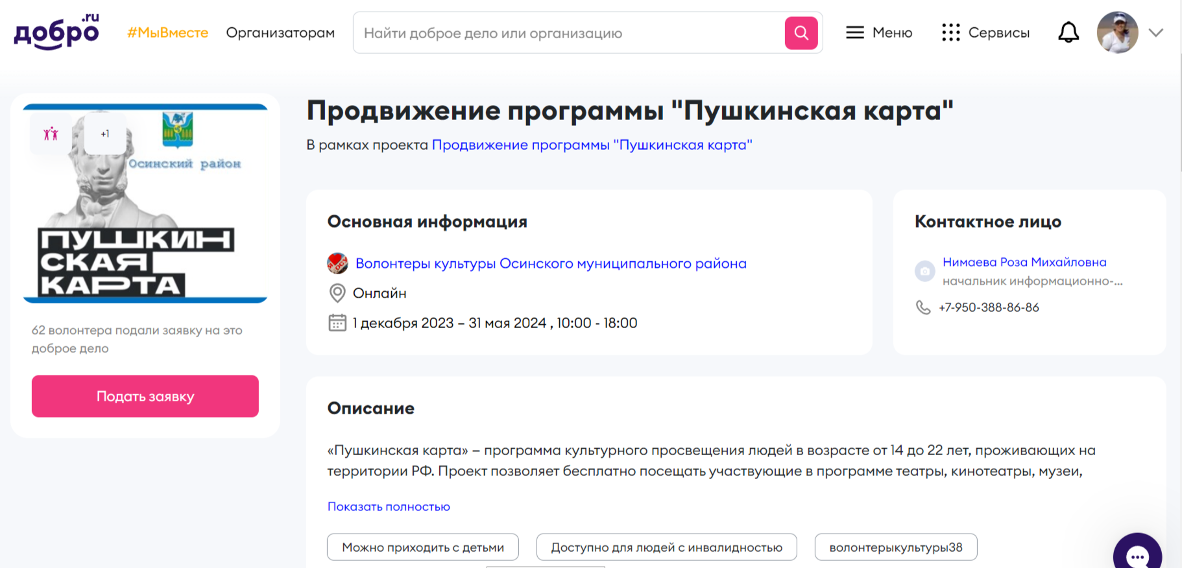
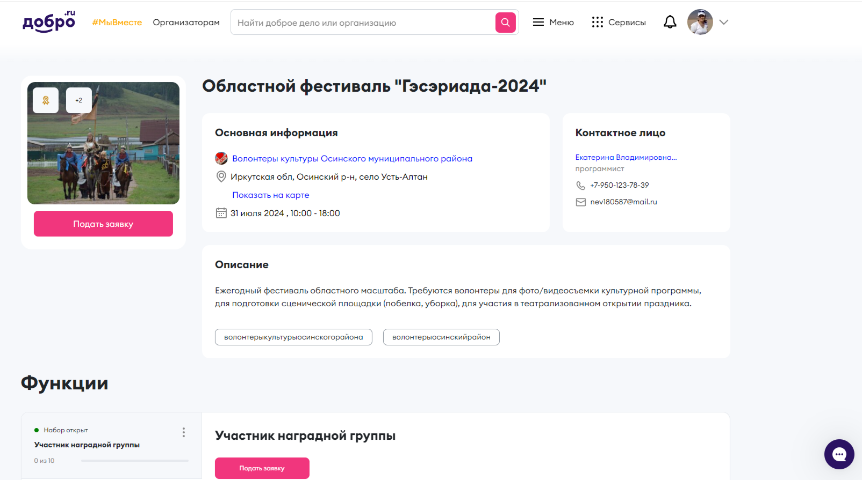


Slide 6
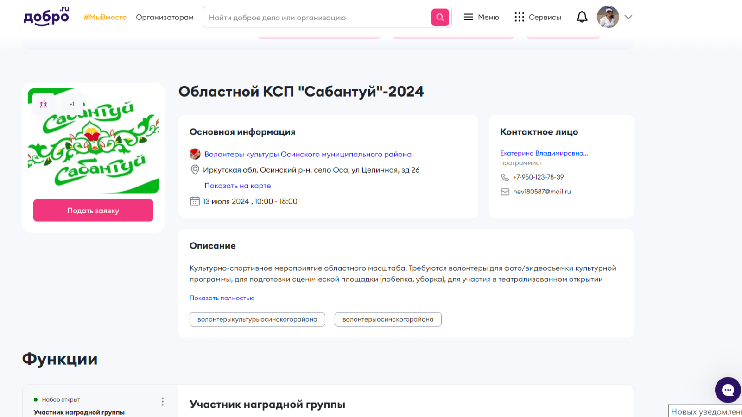
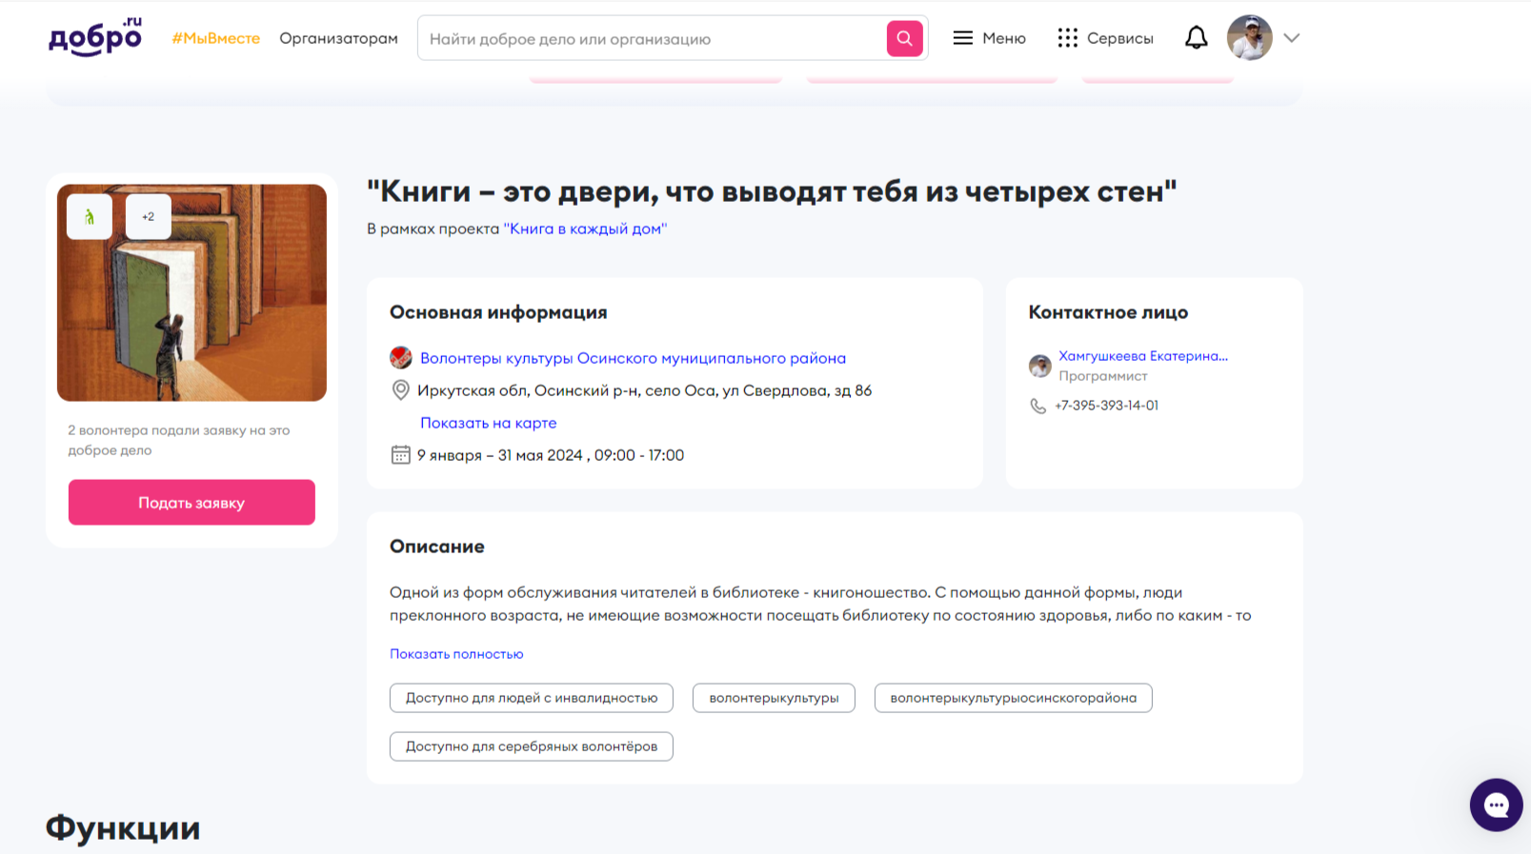
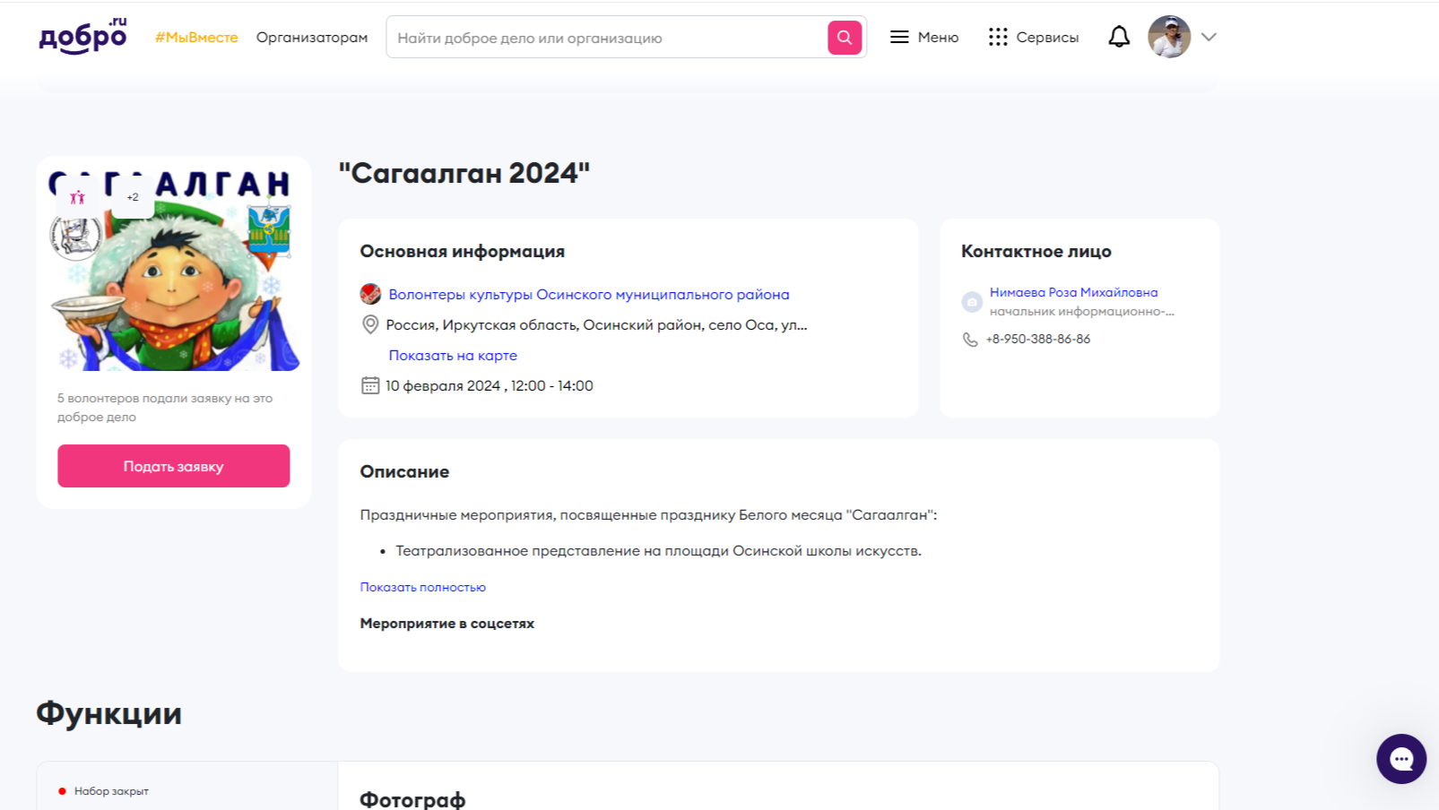
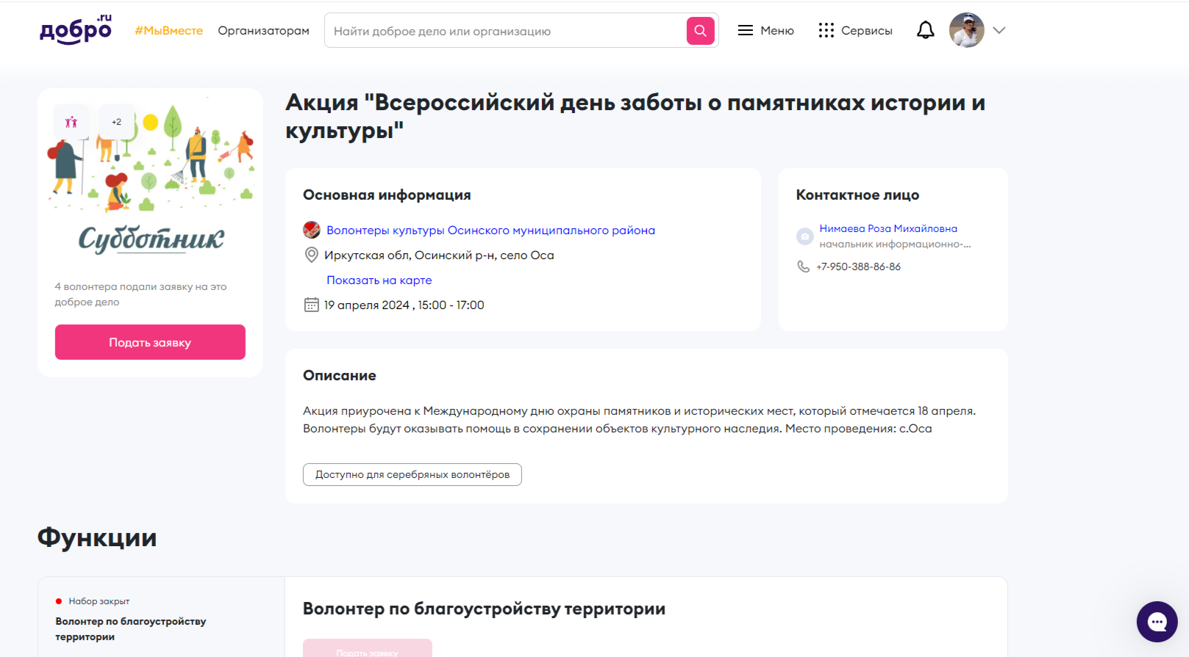

Slide 7
